Slide 1
بسم الله الرحمن الرحیم
اصول پایه جانورشناسی
تهیه: لقمان ملکی (عضو هیئت علمی دانشگاه کردستان)

Slide 2
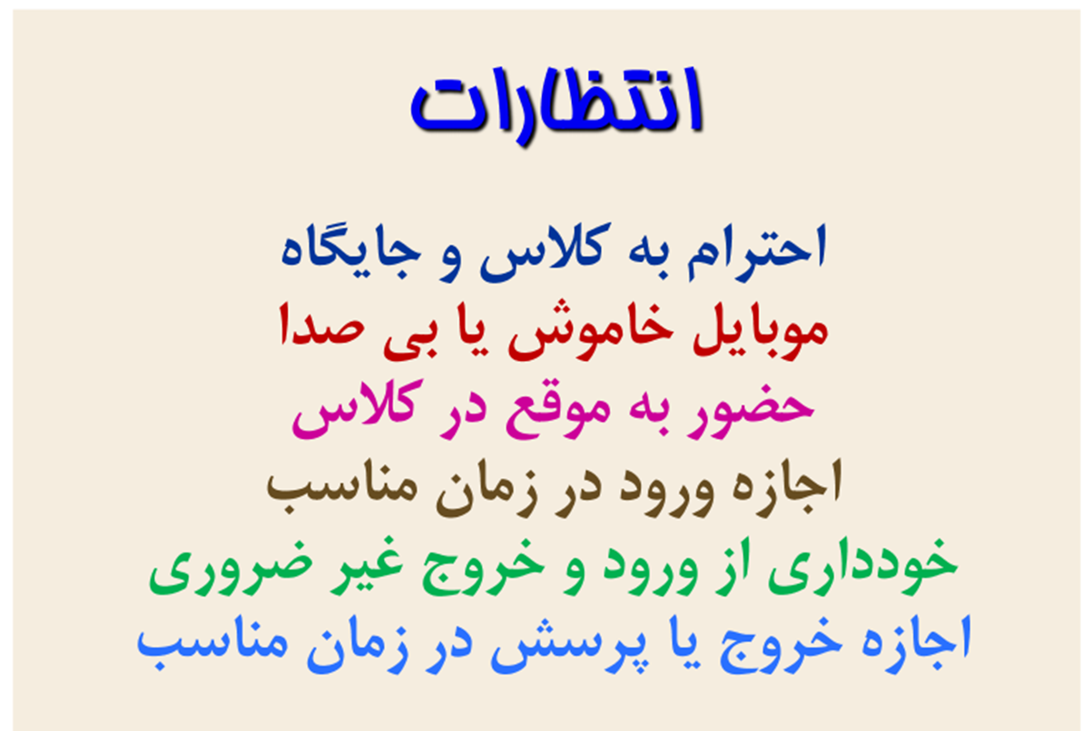
«زیست شناسی (علوم جانوری)»
مدرس:
دکتر لقمان ملکی
عضو هیات علمی دانشگاه کردستان
دانشکده علوم، گروه علوم زیستی، اتاق 323
Email: l.Maleki@uok.ac.ir
Loghman.Maleki@gmail.com

Slide 3
منابع:
Integrated principle of zoology: Hickman et al.
Invertebrate: Brusca & Brusca
Biology of Invertebrate: Pechenik
Zoology: Miller & Harley

Slide 4
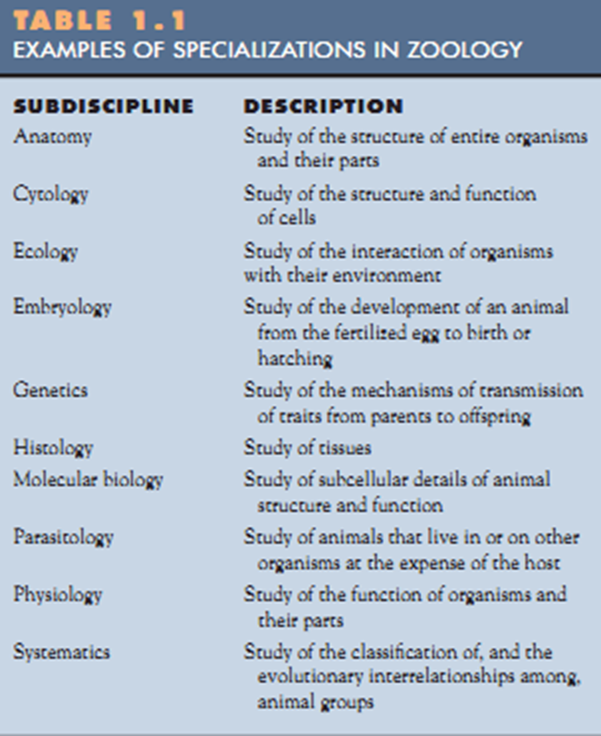
شاخه های مرتبط با مطالعه جانوران
سیستماتیک
تاکسونومی
ابزارهای مطالعه در تاکسونومی:
مورفولوژی
مولکولی
بیوشیمیایی
فیزیولوژی
جنین شناسی مقایسه ای
جغرافیای زیستی

Slide 5
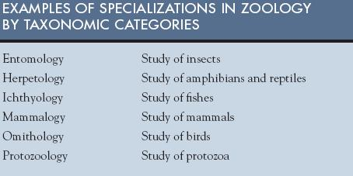
Specialization in Zoology

Slide 6
حیات (life) و ویژگی های آن
ویژگیهای مشترک موجودات زنده
1. ساختار شیمیایی ویژه
2. پیچیدگی و سازمانبندی از ساده به پیچیده (سلسله مراتبی)
3. تولید مثل
4. دارا بودن برنامه ژنی
5. متابولیسم: سوخت و ساز
6. رشد و نمو: داشتن چرخه زندگی
7. رابطه با محیط زیست

Slide 7
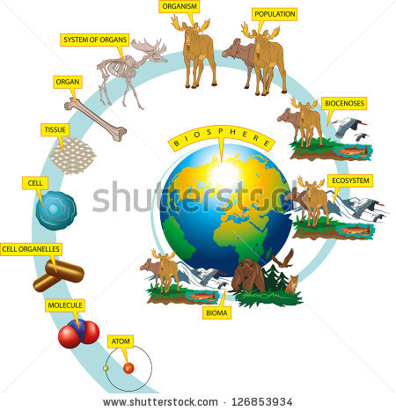
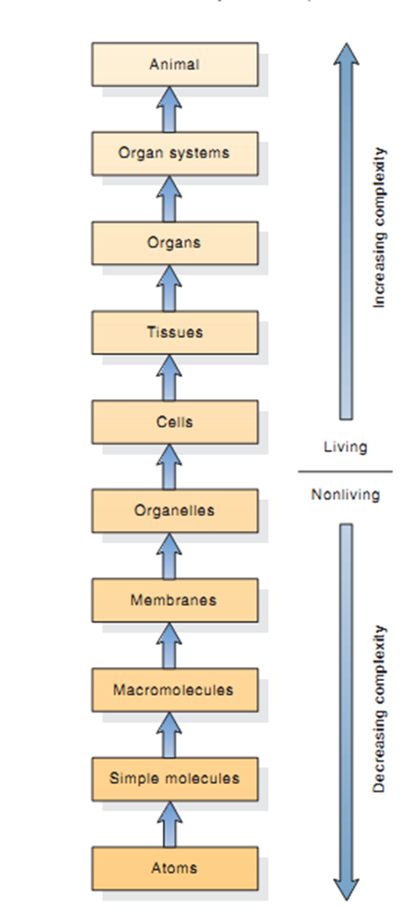
سیستم سلسله مراتب حیات

Slide 8
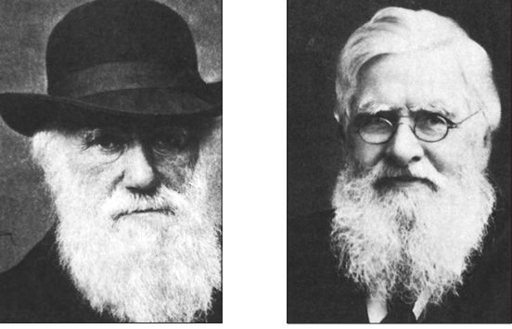
تکامل
خط دهنده به دانش زیست شناسی
ارائه توسط چارلز داروین و آلفرد والاس

Slide 9
نظریه های تکاملی
پیدایش خودبه خودی (خلق الساعه): ارسطو
ویتالیسم: ماده ذاتا توانایی بروز حیات را ندارد و ظهور حیات نیازمند آن است که روح از بیرون در کالبد مادی رسوخ کند.
لامارکیسم:
نقش محیط در ایجاد تغییرات در جانوران و موروثی شدن صفات اکتسابی
(ترانسفورمیسم)
داروینیسم:
انتخاب طبیعی (تفاوت در قدرت بقا و تولید مثل جمعیت در طول نسل ها)
جد مشترک

Slide 10
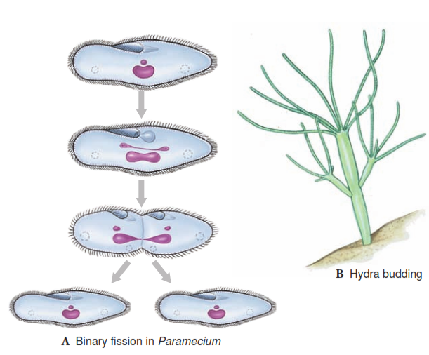
تولیدمثل
یکی از ویژگی های حیات
انواع تولیدمثل:
انواع تولیدمثل غیرجنسی: بدون تشکیل گامت ها (کلون)
تقسیم دوتایی و چندتایی
جوانه زدن
تشکیل ژمول
تکه شدن
تولیدمثل جنسی
دو والدی dioecious
هرمافرودیت moncious
پارتنوژنز

Slide 11
انواع روشهای تخم گذاری جانوران
1- oviparous: بسیاری از بی مهرگان و مهره داران
2- ovoviviparous: کرم های حلقوی، حشرات، شکم پایان، ماهیان و خزندگان
3- viviparous: در مارمولکها، مارها، پستانداران، ماهیان غضروفی، عقرب ها و دوزیستان

Slide 12
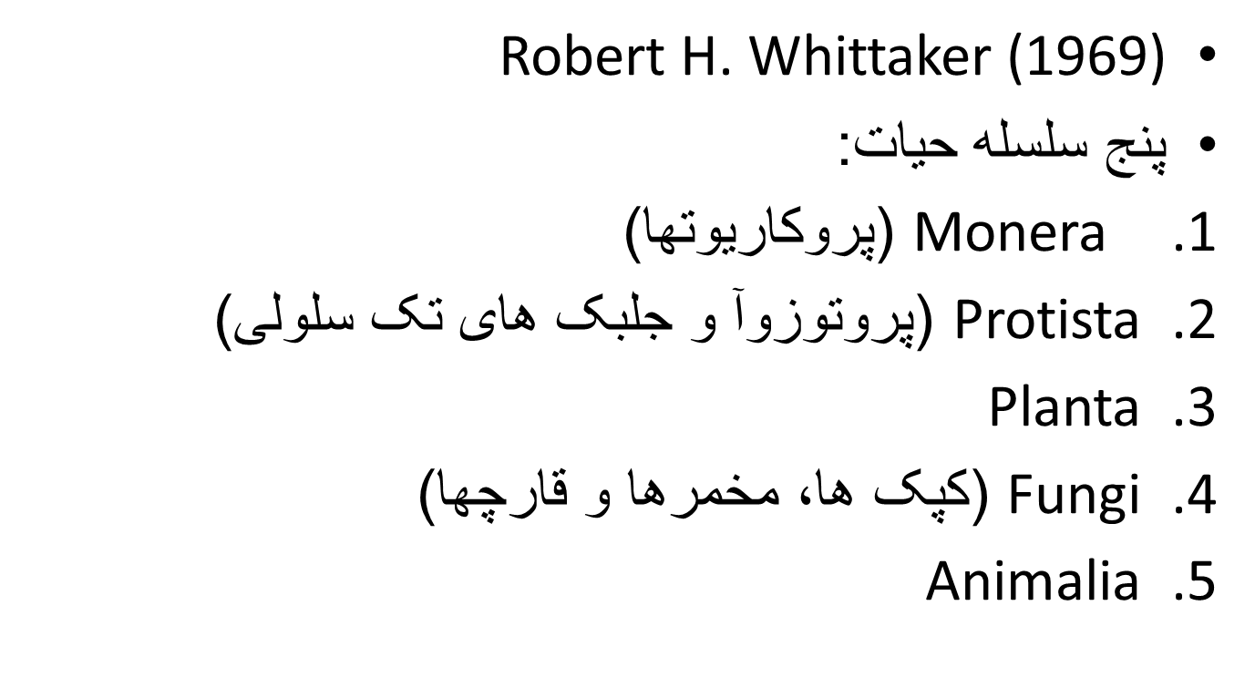
تاریخچه و تقسیمات حیات
از دوره ارسطو تا اواخر 1800، هر موجود زنده ای به دو سلسله جانوران و یا گیاهان
در سال 1866 هکل Haeckel یک سلسله جدید بنام Protista پیشنهاد کرد، که شامل همه جانوران تک سلولی بود
در سال 1969 وایتاکر whittaker یک سیستم پنج سلسله ای را پیشنهاد کرد

Slide 13
Plantae
Animalia
Fungi
Protista
Monera

Slide 14
et al. (1990) Woese بر اساس اطلاعات فیلوژنتیک بدست آمده از داده های مولکولی سه قلمرو(domain) تک نیا را تشخیص دادند :
Eucarya (همه یوکاریوتها)،
Bacteria (باکتریهای حقیقی)،
Archaea (پروکاریوتهایی که از باکتریها در ساختار غشا و توالی rRNA متفاوت هستند)

Slide 15
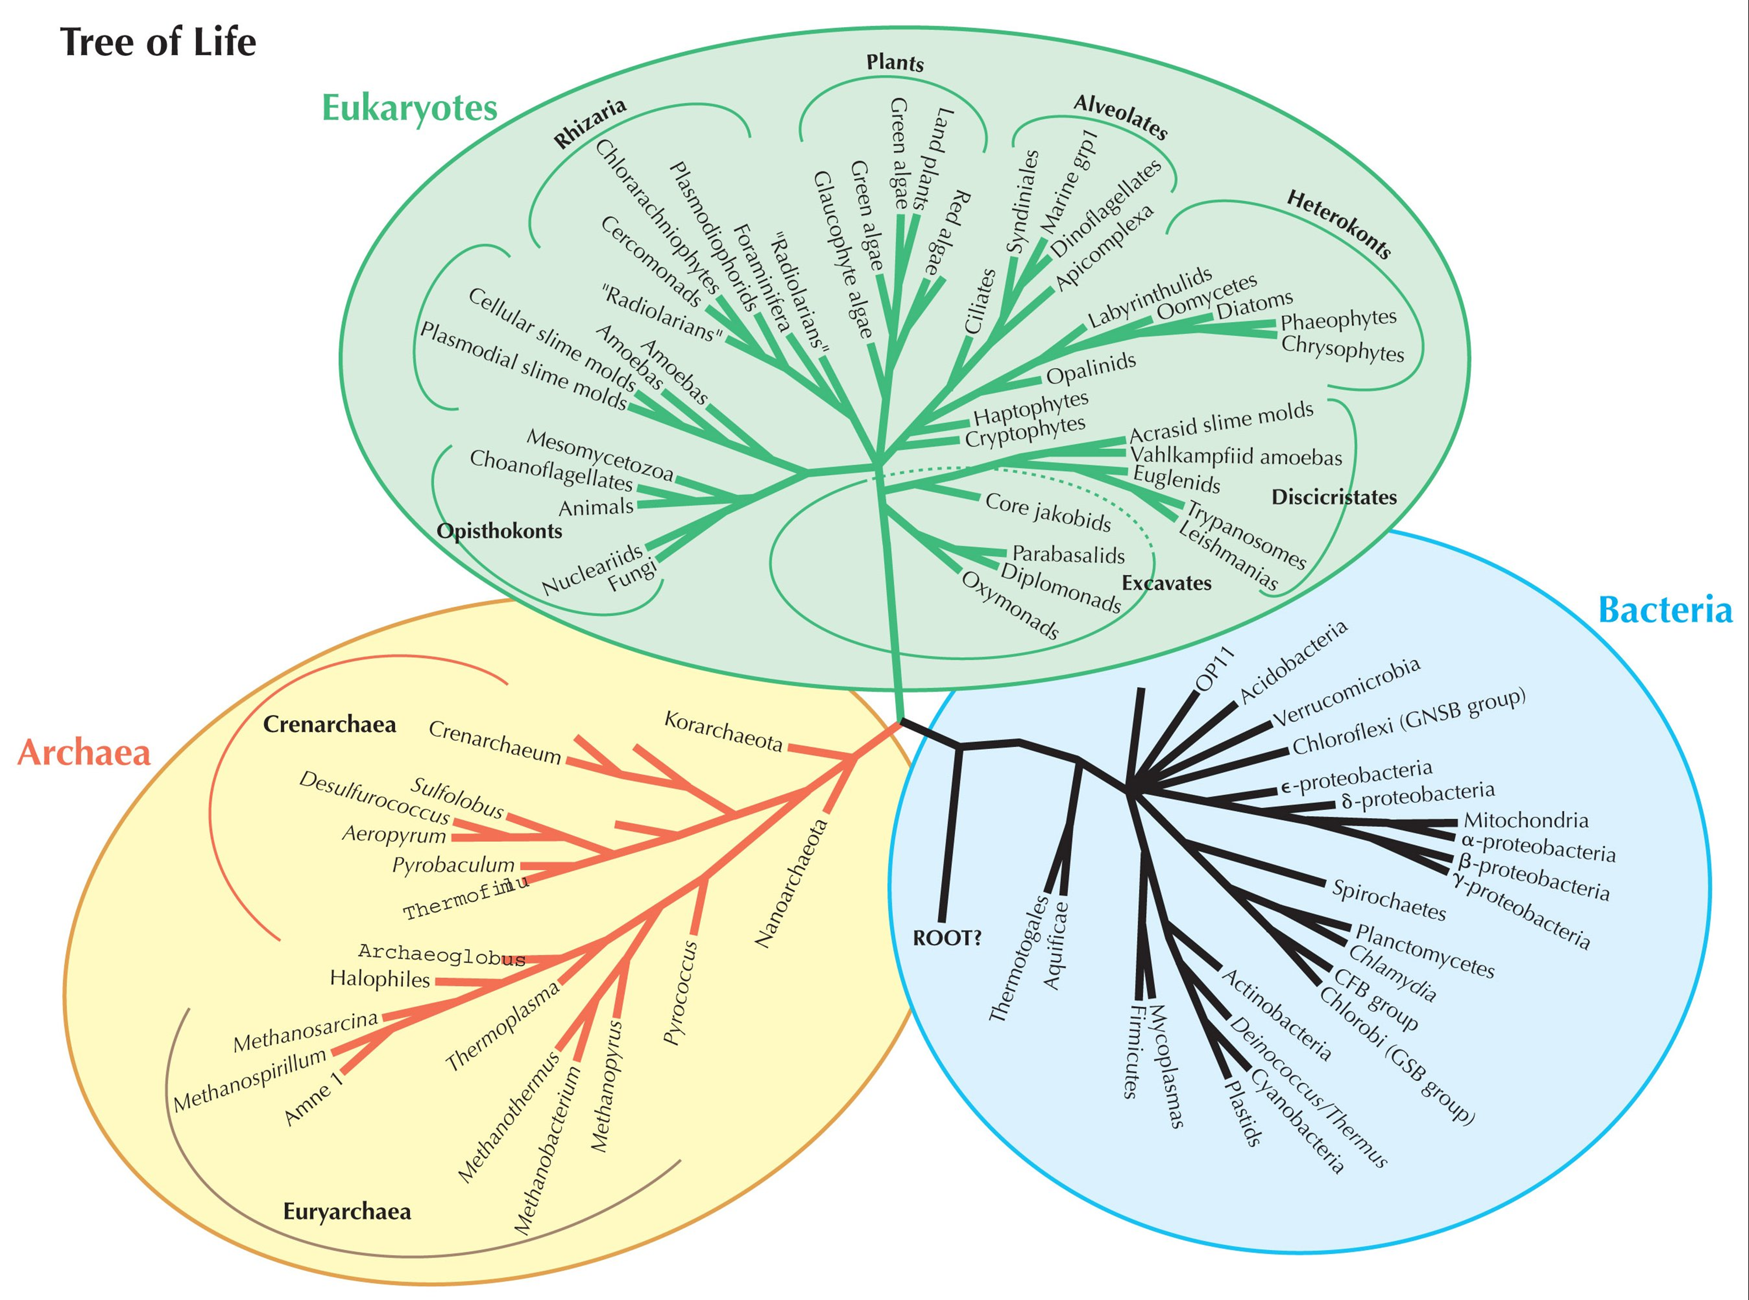

Slide 16
جنین شناسی:
سازمان بندی رويان مي تواند مقداری از قرابت اجدادی را که در فرد بالغ غير قابل تشخيص اند مشخص نمايد . تفاوت های تکوینی می تواند باعث تفاوت در تاریخ تکاملی گروه های جانوری شود.
نظریه preformation: تصویر مینیاتوری از موجود بالغ در تخم یا اسپرم. همه بخشهای جنین در تخم هستند ولی آنقدر کوچک هستند که دیده نمی شوند.
نظریه اپی ژنز: تخم حاوی مواد ساختمانی است و به صورت لایه های
جنینی شکل گرفته است (در اواخر قرن 18)

Slide 17
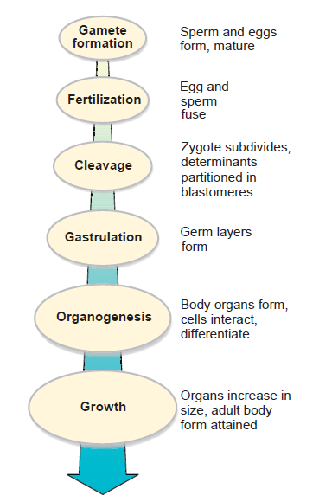
مراحل نمو جانوران (تکوین جانوران)
تسهيم
بلاستولا
گاسترولاسيون
تشکيل سلوم
تفکيک و تمايز
سازماندهی بدن

Slide 18
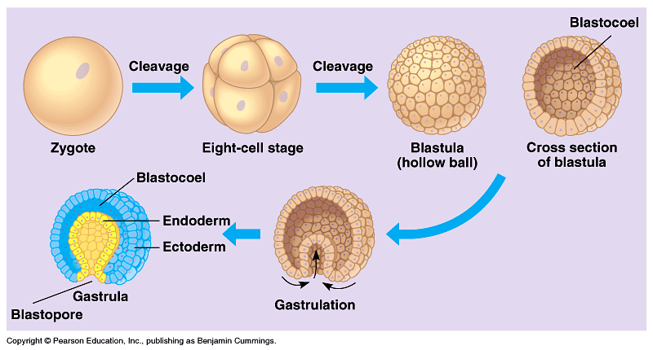
تسهيم
تسهيم : تقسيمات پی در پی سلول تخم را گويند .اين تقسيمات سلول تخم را به مجموعه ای از سلول ها تبديل مي کند که به روش ميتوز انجام تقسيم شده اند اما به هنگام تقسيم افزايش توده پروتوپلاسمی مشاهده نمي شود .

Slide 19
انواع تخم در جانوران
Isolecithal: تخم هایی با زرده کم و پخش در سراسر سلول
Mesolecithal: تخم با یک مقدار متوسط از زرده در قطب گیاهی
Telolecithal: مقدار فراوان از زرده فشرده در قطب گیاهی
Centrolecithal: تخم یک توده متمرکز و بزرگ از زرده

Slide 20
انواع تخم در جانوران
ايزولسيتال :
  تخم هايي که حاوی زرده کمی هستند.
  زرده به طور مساوی و يکنواخت پراکنده شده است .
  بسياری از بی مهرگان و پستانداران (دارای جفت و کيسه داران )دارای اين نوع تخم هستند .
  تسهيم کامل است (هولو بلاستيک ).
تلولسيتال:
  تخم هايي با مقدار زده بيشتر هستند .
  به دليل تمايل زرده در تجمع ، ناحيه تجمع زرده را قطب گياهی مي گويند و در قطب مقابل قطب جانوری قرار دارد که بيشتر سيتوپلاسم متمرکز است .
  در بسياری از تخم های تلولسيتال تسهيم کامل است . مانند دوزيستان و ماهيان استخوانی دريايي.
  در برخی از تخم های تلولسيتال تسهيم ناقص است (مروبلاستيک ). مانند پرندگان و خزندگان . اين تخم ها بسيار بزرگ هستند.
سانترولسيتال:
  تخم بند پايان پيشرفته بخصوص حشرات .
  از الگوی کاملا متفاوت در تسهيم پيروی مي کنند .
  هسته سلول تخم در مرکز آن به وسيله جزاير کوچک سيتوپلاسمی احاطه شده است.
  هسته بطور مکرر به روش ميتوز تقسيم مي شود بدون اينکه به سيتوکينز انجام شود .

Slide 21
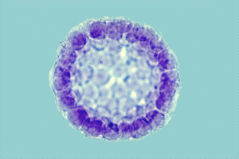
The Blastula - Polarity
بلاستولا
Animal Pole
Blastomeres
Blastocoel
Vegetal Pole

Slide 22
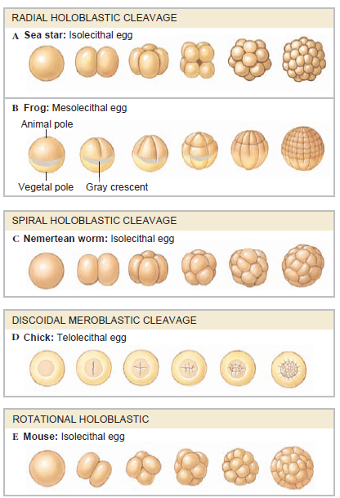
انواع کلیواژ:
1- Meroblastic
مقدار زرده زیاد: کلیواژ ناقص
Discoidal: در مونوترم ها، پرندگان، خزندگان
برخی ماهیان
Superficial: در تخم centrolecital بندپایان
2- Holoblastic
مقدار زرده کم: کلیواژ کامل
Rotational: پستانداران
Radial: دهان ثانویه ها
Spiral: دهان اولیه ها

Slide 23

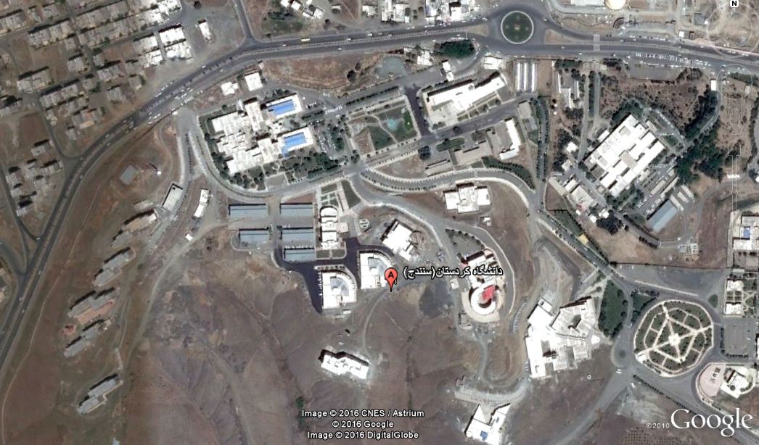


Slide 24
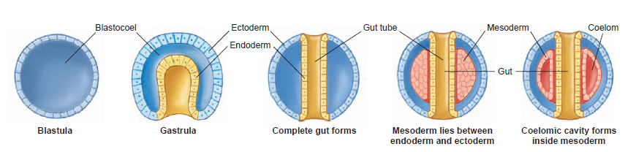
مراحل گاسترولا و بلاستولا
ایجاد توده ای از سلولها در نتیجه کلیواژ: بلاستولا (بلاستوسیست)
حفره مرکزی پر از مایع را بلاستوسل گویند (جنین تقریبا هم اندازه زیگوت)
تشکیل دو لایه جنینی: مرحله گاسترولا
طریقه ایجاد لایه دوم: invagination یک طرف بلاستولا به داخل بلاستوسل و تشکیل حفره
ایجاد آرکانترون یا گاستروسل
بلاستوپور: منفذ روده

Slide 25
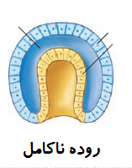
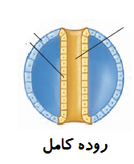
روده ناکامل (روده کور): حفره gastrovascular
باز شدن روده فقط در بلاستوپور: کرمهای پهن و شقایق دریایی
روده کامل: روده با دهان و مخرج:
اتصال اکتودرم و اندودرم و ایجاد لوله اندودرمی
احاطه شدن به وسیله بلاستوسل.

Slide 26
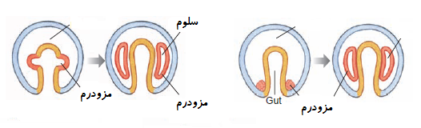
mesoderm تشکیل لایه سوم
مزودرم: بین اکتودرم و اندودرم
راههای تشکیل مزودرم:
سلولهای لبه نزدیک بلاستوپور ازدیاد شده و پر کردن فضای بین ارکنترون و دیواره خارجی بدن
منطقه مرکزی دیواره آرکنترون به سمت خارج رفته و به فضای بین آرکنترون و دیواره خارجی رفته
منشا سلولهای اولیه مزودرم: اندودرم

Slide 27
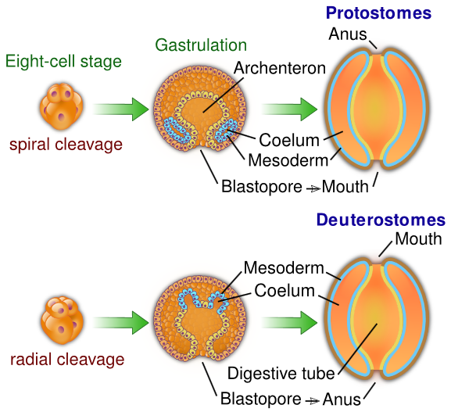
تشکیل سلوم coelum
حفره بدن که کاملا توسط مزودرم پوشیده شده است.
مزودرم با سلوم درون فضایی است که قبلا بلاستوسل بوده است.
بلاستوسل کاملا با مزودرم پر شده و فضای درون آن سلوم می شود.
مزودرم و سلوم همزمان ایجاد می شوند.
روشهای ایجاد سلوم
Schizocoely شیزوسلی
انتروسلی Entrocoely

Slide 28
تشکیل سلوم
سلوم يا حفره واقعی بدن در جانوران احشاء را در بر مي گيرد .
سلوم به چند شکل تشکيل مي شود :
  شيزوسل :
    تشکيل سلوم با شکاف و جدا شدن دستجات مزودرمی در لبه بلاستوپور شروع شده و بين اکتودرم و آندودرم رشد مي نمايد.
    سلوم جانوران پروتوستومی شيزوسلومات هستند.
  انتروسل:
    تشکيل سلوم از جيب های آرکانترون يا روده ابتدايي مي باشد .
    سلوم جانوران دوترستوم از نوع انتروسلومات هستند.

Slide 29
34 شاخه جانوری در درخت کلادوگرام
اشتراک برخی از مراحل جنینی در همه جانوران به علت جد مشترک
مرحله بلاستولا و diploblastic
صفت triploblastic bilateria روی درخت کلادوگرام
جانوران با سه لایه جنینی و تقارن دوطرفی به دو گروه protostome و deuterostome تقسیم می شوند.
تقسیم بندی برگرفته از اولین منفذ جنینی ایجاد شده در بلاستولا می باشد.

Slide 30
Protostomia (دهان اولیه ها) و deuterostomia (دهان ثانویه ها):
4 تفاوت اساسی
کلیواژ مارپیچی در مقابل شعاعی
کلیواژ موزائیک mosaic و تنظیمی regulatory
سرنوشت پلاستوپور
تشکیل سلوم

Slide 31
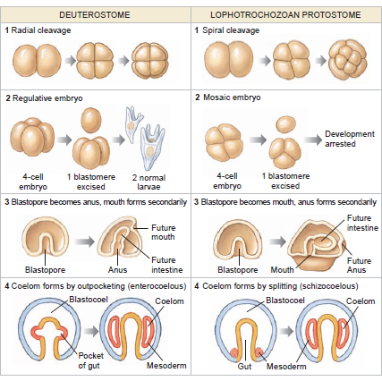

Slide 32
34 شاخه روی درخت کلادوگرام
وجود بلاستولا درتکوین یک هومولوژی اساسی جانوری است.
جانوران بر اساس لایه های جنینی به دو دسته تقسیم می شوند
دو لایه diploblastic
(placozoa، Cnidaria و شانه داران
سه لایه جنینی triploblastic و تقارت دو طرفی
( شامل 30 شاخه جانوری)
دهان اولیه ها
دهان ثانویه ها

Slide 33
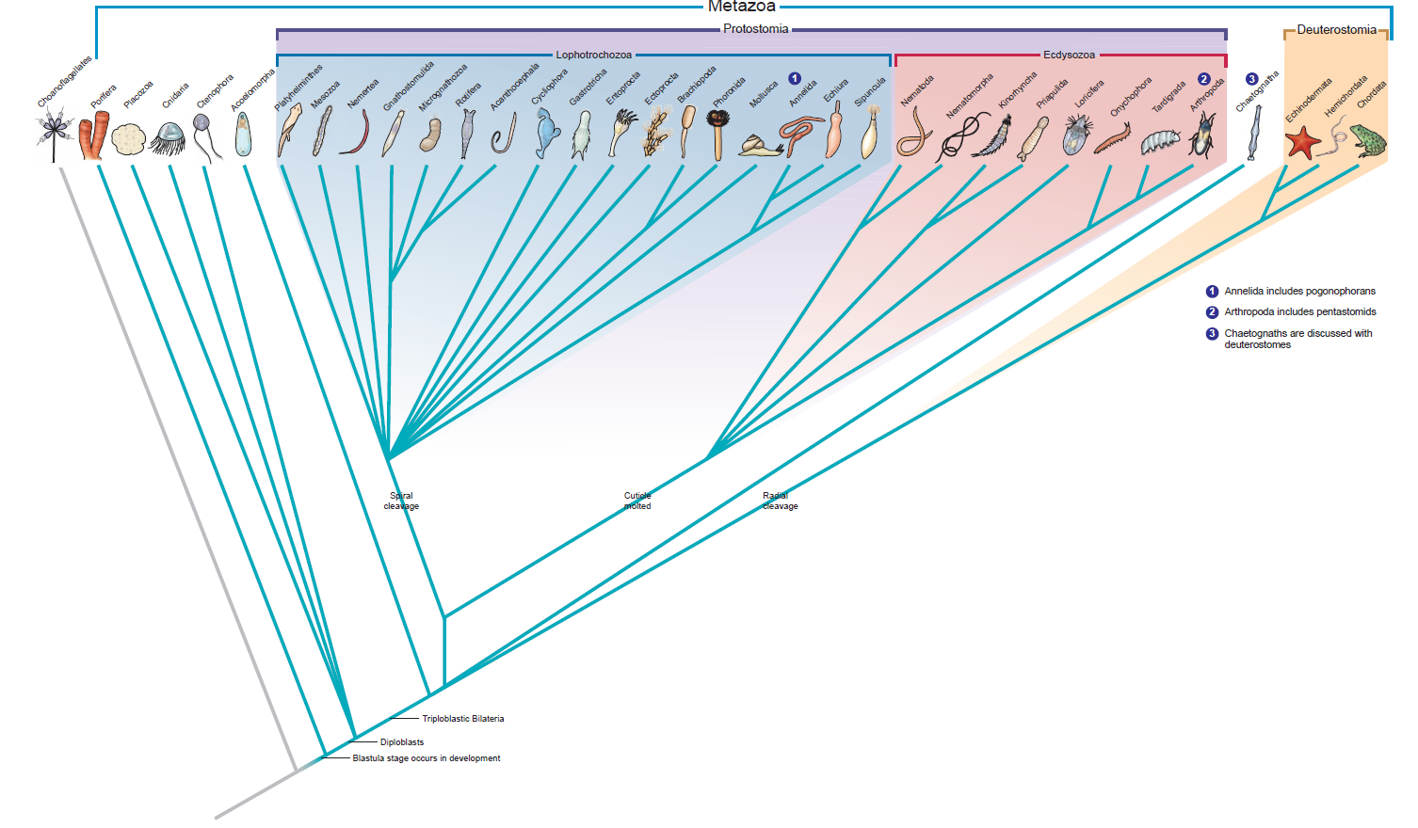

Slide 34
انواع طرح بدن جانوران animal body plan
آسلومات: در برخی دهان اولیه ها مانند کرمهای پهن : مزودرم کاملا بلاستوسل را پر می کند (acoelomate)
سلوم داران کاذب: در برخی دیگر دهان اولیه ها مزودرم فقط در یک طرف بلاستوسل قرار می گیرد و بلاستوسل اطراف روده را احاطه می کند (pseudocoelomate)
سلوم داران حقیقی: مزودرم کاملا در اطراف سلوم که آن هم با مایع پر شده است (eucoelomate)

Slide 35
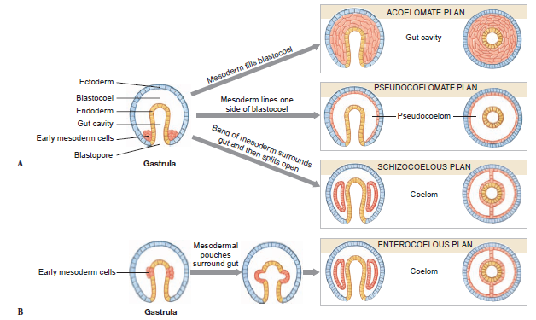
طرح بدن جانوران

Slide 36
لايه های زاينده
Ectoderm
Mesoderm
Endoderm
Skin
Skeletal system
Lining of digestive, circulatory, excretory, respiratory and reproductive systems
Nervous system
Muscles
Liver
Tooth enamel
Kidneys
Pancreas
Circulatory system
Reproductive system
لايه های زاينده و بافت های حاصل از آنها

Slide 37
تقارن در جانوران
تقارن در جانوران حالتی است که در آن اندازه و شکل قسمت های مختلف بدن جانوران در طرفين صفحه ميانی قرار مي گيرد .
تقارن کروی
تقارن شعاعی
تقارن دو شعاعی
تقارن دو طرفی

Slide 38
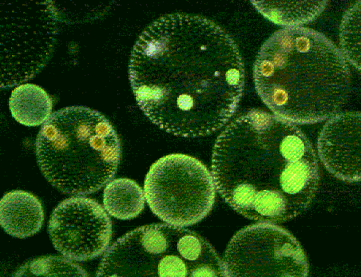
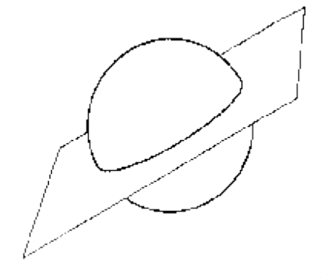
تقارن کروی
هر صفحه ای که از مرکز بدن بگذرد ، بدن را به دو نيمه مساوی تقسيم مي کند(تقارن آینه ای) .
اين تقارن بيشتر در تک ياخته ها ديده مي شود و در ساير گروه های جانوری به ندرت مشاهده مي شود .

Slide 39
تقارن شعاعی
زمانی که محور مرکزی دور قسمت های شبيه به هم بدن به صورت متمرکز رديف شده باشد .
اين نوع تقارن به صورت لوله ای ، گلدانی يا جامی شکل در بعضی از اسفنج ها و هيدرا عروس دريايي (ژل فيش )ديده مي شود .
تقارن دوشعاعی نوع تغيير يافته تقارن شعاعی است که فقط دو صفحه از محور مرکزی مي گذرد .

Slide 40
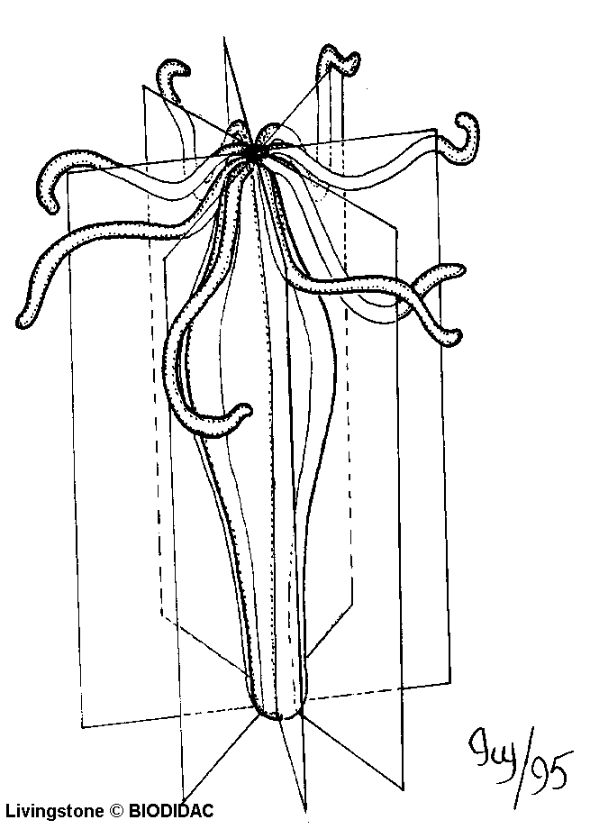
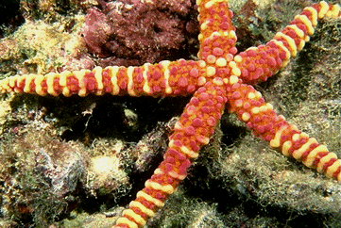
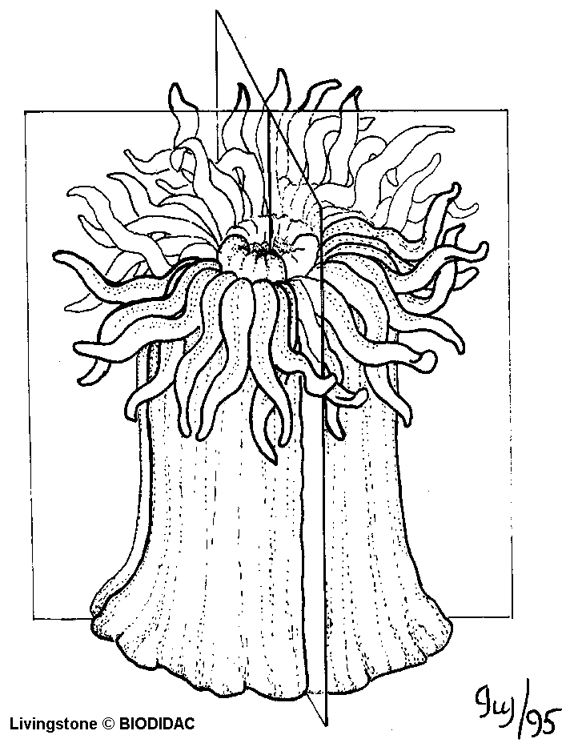
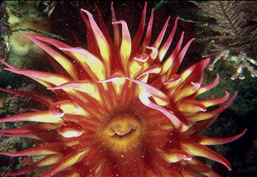
تقارن شعاعی
تقارن شعاعی
تقارن دوشعاعی

Slide 41
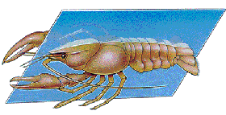
در تقارن دو طرفی فقط یک صفحۀ عمودی جانور را به دو قسمت متقارن آینه‌ای (نیمه چپ و نیمه راست) تقسیم می‌کند.

Slide 42
جانوران دارای تقارن دو طرفی و سلوم واقعی
متامریسم (بندبندی شدن)
متامریسم تکرار پشت سر هم قطعات شبیه به هم بدن در طول محور طولی بدن جانور است.
متامریسم فقط در سه شاخه جانوری کرمهای حلقوی، بندپایان و مهره‌داران یافت می‌شود.
سفالیزاسیون
تفکیک و تمایز انتهای سر را سفالیزاسیون می‌نامند که بیشتر در جانوران با تقارن دوطرفی دیده می‌شود.با تفکیک وتمایز در طول محور قدامی-خلفی همراه است که به ان(قطبیت) گویند.

Slide 43
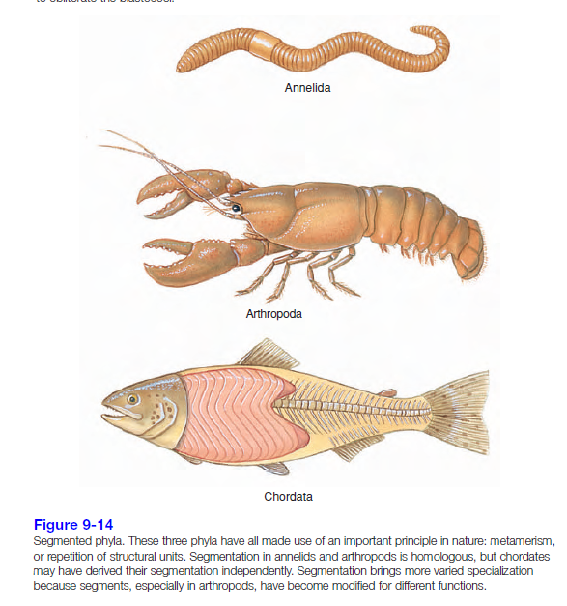

Slide 44
صفات همسان (آنالوگ) و همساخت (هومولوگ)
همولوگی يا همساخت: شباهت در منشا تشکيل یا ریشه مشترک نه در شکل
آنالوگی يا همسانی: شباهت در عمل و نه در منشا پيدايش

Slide 45
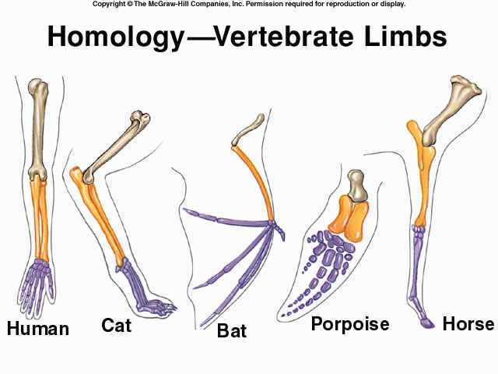
همولوگی يا همساختی

Slide 46
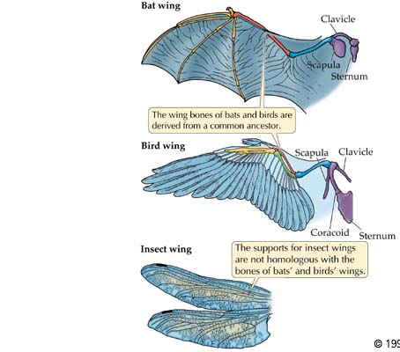
آنالوگی يا همسانی

Slide 47
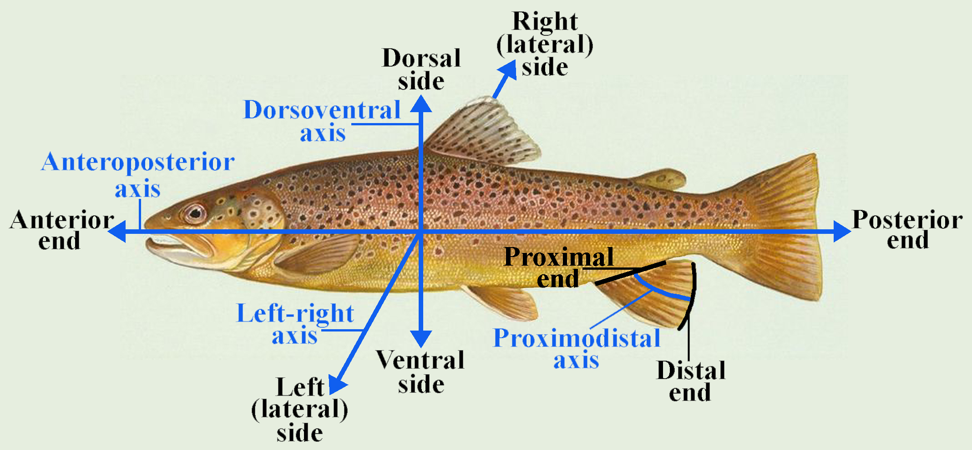
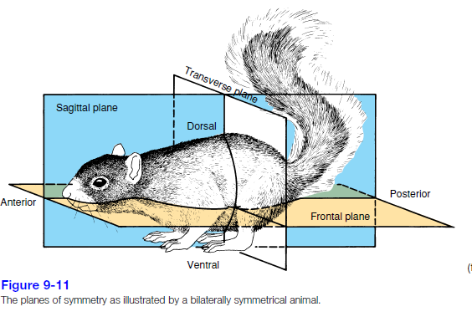
محورهای بدن جانوران ((body axis

Slide 48
جانورشناسی
تکامل باعث تولید تنوع گسترده ای از گونه ها در سلسله جانوری شده است.
جانورشناسان بیش از 1/7 میلیون گونه را شناسایی و هزاران گونه را هرساله توصیف کرده
تخمین گونه های زنده کمتر از 20% گونه های موجود بوده و کمتر از 1% همه گونه ها
از آغاز تاکنون.
در گذشته انسانها تنوع موجود را برحسب استفاده، فواید و شکار نامگذاری می کردند
زیست شناسان جانوران را در گروههای سلسله مراتبی طبق روابط تکاملی بین آنها بر
اساس ویژگیهای هومولوگ توصیف می کنند که به آن سیستم طبیعی natural system می گویند.
یک جانورشناس سه هدف عمده دارد
کشف همه گونه ها
ساختن روابط تکاملی بین انها
ارتباط بین آنها با ساختن سیستم تاکسونومیک حاوی اطلاعات مختلف مانند
جغرافیایی و اکولوژیکی

Slide 49
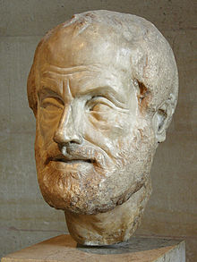
اولين فردی که برای نامگذاری موجودات تلاش کرد فيلسوف
و زيست شناس معروف يونانی ارسطو بود که
تلاش کرد موجودات را بر اساس ساختمان بدنی طبقه بندی کند .
سیستم رسمی نام گذاری و گروه بندی گونه هادر علمی بنام تاکسونومی یا آرایه شناسی
انجام می شود.
جانورانی که اجداد مشترک جدیدتری دارند در صفات مشترک بیشتری با هم شریک هستند.

Slide 50
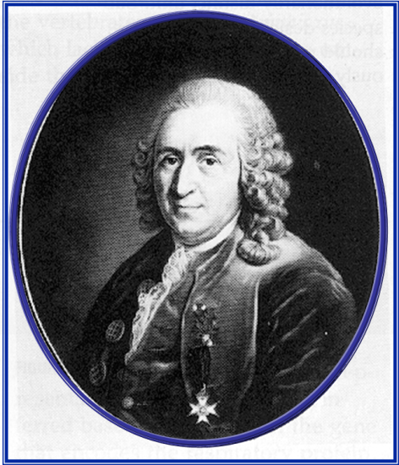
لینه
معروفترين فردی که در قرن هیجدهم میلادی طبقه بندی جانداران را به اوج خود رساند
لينه يک گياه شناس سوئدی بود .
  او علاقه شديدی به جمع آوری گياهان، بخصوص گل ها داشت و با کار زياد سيستم نسبتاً وسيعی را برای طبقه بندی گيآهان و جانواران پی ريزی نمود که منجر به چاپ کتابی از او شد که در آن بر خصوصيات ظاهری برای طبقه بندی تاکيد شده است.
  طبقه بندی او اختياری و مصنوعی بود و شديدا به ثبات گونه ها معتقد بود .
  او سلسله جانوری را تا گونه تقسيم بندی کرد .
  او 4 رده برای مهره داران و 2 رده برای بی مهرگاه مشخص نمود .
  اين رده ها به راسته ها ، راسته ها به جنس ها و جنس ها به گونه ها تقسيم مي شدند .
  طرح لينه برای طبقه بندی موجودات زنده بر مبنای صعود گروه های موجودات است و به نام طبقه بندی سلسله مراتبی (Hierarchical system ) معروف است .
  اجتماع گونه ها جنس را تشکيل مي دهد . جنس ها ، راسته ها و راسته ها رده را تشکيل مي دهند .
Linnaeus, Carolus (1707-1778)

Slide 51
گونه species
پاسخ به اینکه گونه چیست و چه مفهومی دارد مشکل است و معمولا برداشت های مختلفی از مفهوم گونه می شود.
با وجود عدم توافق گسترده ای که وجود دارد زیست شناسان ملاک های ویژه ای را در تشخیص گونه ها مفید می دانند که از جمله آن ها منشا مشترک است.
افراد یک گونه از نظر اجدادی به یک نقطه مشترک می رسند و این نقطه معمولا یک جمعیت است.
دارای صفات ظاهری مشخص هستند
یک جامعه تولیدمثلی را تشکیل می دهند.

Slide 52
تعریف گونه (species)
گونه تیپولوژیک یا ریختی Typological species concept
براساس صفات و ویژگیهای مورفولوژیکی ثابت
تعریف نمونه تیپ برای هر گونه
گونه ها ماهیتی ثابت دارند و عدم اعتقاد به تکامل
مفهوم زیستی گونه Biological species concept
یک جامعه با قابلیت تولید مثلی
تشکیل شده از جمعیت هایی
اشغال نیچ خاص
گنجینه ژنتیکی واحد
واحد اکولوژیکی

Slide 53
مفاهیم گونه
مفهوم تکاملی گونه Evolutionary species concept
افزودن بعد زمان و مکان
مفهوم فیلوژنتیکی گونه Phylogenetic species concept
(جد مشترک و داشتن الگوی مشخص اجدادی-اخلافی)
DNA barcoding
(استفاده از توالی DNA ژن CO1 برای شناسایی جانوران)

Slide 54
گروه های اصلی تاکسا
گروه های اصلی تاکسا (جمع تاکسون) (هفت رتبه)
  سلسله
  شاخه
  رده
  راسته
  تيره (خانواده)
  سرده (جنس )
  گونه
در مجموع به طور کلی بيش از 30 تاکسا شناخته شده است .

Slide 55
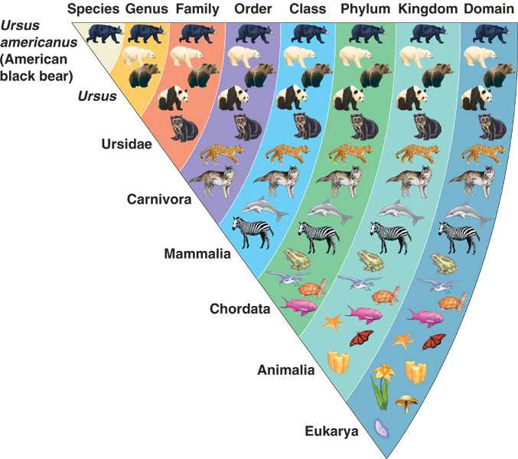
گروه های اصلی تاکسا

Slide 56
نام گذاری علمی
نامگذاری گونه ای لينه را به نام سیستم دو اسمی مي شناسند .
هر گونه دارای يک اسم لاتينی است که از دو کلمه تشکيل شده است .
  اولين کلمه جنس را نشان مي دهد و با حروف بزرگ نوشته مي شود .
  دومين کلمه مشخص کننده گونه است و با حروف کوچک نوشته مي شود .
  جنس هميشه يک اسم است و گونه معمولا يک صفت .
برخی مواقع گونه به زير گونه هايي نيز تقسيم مي شود که در آن صورت فهرست 3 اسمی خواهيم داشت مانند Buteo jamaicensis borealis
فقط گونه 2 اسمی است و تمام مراتب بالاتر از آن فقط دارای يک اسم مي باشند که با حروف بزرگ نوشته مي شود .
گونه به صورت ایتالیک نوشته می شود.

Slide 57
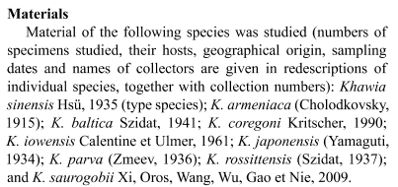

Slide 58
اسم علمی برخی گونه ها
نام عمومی | نام علمی
House sparrow | Passer domesticus
Lion | Panthera leo
Horse | Equus caballus
Honey bee | Apis mellifera
Domestic dog | Canis lupus familiaris
Domestic cat | Felis catus
Asian elephant | Elephas maximus
Mouse | Mus musculus
Tiger | Panthera tigris

Slide 59
فیلوژنی و طبقه بندی

Slide 60
همه جانوران کره زمین خویشاوند یکدیگرند.
فرایند تکامل به صورت شاخه شاخه شدن تدریجی و افزایش تنوع در شاخه ها بوده است (فیلوژنی)
همه جانوران روی یک درخت فیلوژنتیک ترسیم می شوند و دارای نیای مشترک هستند.
در روی درخت، هر چه جانوران خویشاوندیشان نزدیک تر باشد نیای مشترک جدید تری دارند.
امروزه در طبقه بندی جانوران بر اساس خویشاوندی آن ها عمل می کنند. هر چه دو موجود خویشاوندی نزدیکتری داشته باشند و یا به عبارت دیگر نیای مشترک جدیدتری داشته باشند در طبقه بندی نزدیک هم قرار می گیرند.

Slide 61
هرگز نمی توانیم بدانیم که خویشاوندی دقیق موجودات زنده با هم چقدر است اما با تخمین و حدس و گمان می توانیم درخت فیلوژنتیک ترسیم کنیم. این درخت تخمینی از واقعیتی در میلیون ها سال پیش است.
آنالیز فیلوژنی یا کلادیستیک روشی محاسبه ای، دقیق و مبتنی بر توصیف مقایسه ای جانداران است.
کلاد: یک کلاد یا تبار گروهی یا تاکسونی از جانداران است که همگی از نیای مشترکی منشا گرفته اند، اگر تمام انواعی که از آن نیای مشترک منشا گرفته اند نیز زیر مجموعه همان گروه طبقه بندی شوند.

Slide 62
طریقه ایجاد درخت فیلوژنتیکی
ایجاد درخت با استفاده از شناسایی اشکال جانوران که صفت یا character نامیده می شود.
صفت: هر شکل و ویژگی از موجود زنده که تاکسونومیست برای مطالعه تغییرات درون و بین گونه ها استفاده می کند.
انواع صفات: مورفولوژیکی، مولکولی، کروموزومی، اکولوژی، جنین شناسی، رفتار شناسی و ....
هدف آنالیز فیلوژنتیکی پیدا کردن صفات مشترکی بین موجودات است که از یک جد مشترک به ارث رسیده باشد. این صفات صفات هومولوگ یا homology می گویند.
مشابهت لزوما نتیجه جد مشترک نیست.
شباهت صفات که ناشی از همولوگ بودن آن ها نباشد را هوموپلازی homoplasy یا آنالوگ می گویند. مانند خون گرم بودن پرندگان و پستانداران

Slide 63
آنالیز فیلوژنی
در روش کلادیستیک که یک روش طبقه بندی زیستی است موجودات بر اساس ویژگی های اشتقاق یافته مشترک طبقه بندی می شوندو این قابل ردیابی تا اخیرترین جد مشترک است و در اجداد دورتر نیست. بنابراین اعضای گروه بسیار به همدیگر مرتبط هستند.
در رده بندی سنتی گروه هایی که « کلاد یا تبار» هم نباشند باز هم معتبر و قابل استناد هستند مانند ماهی ها و خزندگان
اما بر اساس منطق کلادیستیک یا فیلوژنتیک گروهی مانند ماهی ها معتبر نیستند چرا که ماهی ها تبار (کلاد) نیستند.

Slide 64
انواع گروه های فیلوژنی
تاکسونی تک نیا(monophyletic) است که شامل نزدیکترین جد مشترک و همه فرزندان آن جد مشترک است
اگر گروهی شامل تمام فرزندان یک جد مشترک نبود این گروه پارافیلتیک(paraphyletic) است
اعضای یک گروه دارای چند جد مشترک هستند را پلی فیلتیک(polyphyletic) یا چند نیا

Slide 65
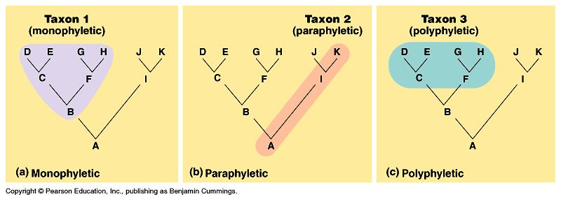

Slide 66
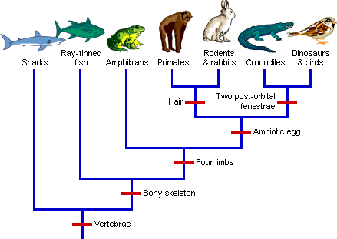

Slide 67
رده بندی و منطق کلادیستیک Cladistics
یکی از تئوری های تاکسونومی بوده که phylogenetic systematics یا cladistics نامیده می­شود. این روش از رده بندی جانوران روی جد مشترک (common descent) تاکید می­کند و طرح شاخه زایی سلسله مراتبی کلادهای آشیانه ای آن را کلادوگرام(cladogram) می­گویند.
این روش تاکسونومی اولین در سال 1950 توسط حشره شناس آلمانی Willi Hennig پیشنهاد شد.
همه تاکسون­ها بر اساس این روش باید تک نیا (monophyletic) باشند
تشخیص کلاد ها بر اساس داشتن صفات استقاق یافته synapomorphy صورت می­گیرد.

